Slide 1

3-2 استراتيجيات ذهنية للضرب(1)

Slide 2
يتوقع منك المعلم عند نهاية الدرس أن تكون قادرا على :
– ضرب أزواج مضاعفات العدد 10 ، مثل 40 × 30 أو مضاعفات العددين 10 و 100 مثل 40 × 600 .
– ضرب الأعداد القريبة من مضاعفات 10 بضرب مضاعف 10 وتعديله.
– الضرب عن طريق تنصيف عدد واحد ومضاعفة العدد الآخر مثل حساب نتيجة 16 × 35 باستخدام 8 × 70 .

Slide 3
التنصيف
المضاعفة
المضاعفة والتنصيف
3 × 4 = 12
3 × 4 = 12
÷2
÷2
×2
×2
6
3 × 2 =
24
6 × 4 =
ما ناتج العمليات بالاعتماد على الحقائق التالية :
5× 8 =40 8×36= 288
144
5×16= 8×18=
80
÷2
المضاعفة والتنصيف معاً : 16×35 = 8×70
×2

Slide 4
الضرب في مضاعف العدد 10 القريب من العدد
9
19
39
51
61
91
99
0
10
20
30
40
50
60
70
80
90
100
5 + 5 + 5 + 5 + 5 + 5 + 5 + 5 + 5
(5×10-5)
5×9 = 45
5 + 5 + 5 + 5 + 5 + 5 + 5 + 5 + 5 + 5
5×10 = 50
5 + 5 + 5 + 5 + 5 + 5 + 5 + 5 + 5 + 5 + 5
(5×10+5)
5×11 = 55
ما ناتج ما يلي اعتماداً على الحقيقة 6×20=120 :
120+6
6×21=
120-6
6×19=
= 126
= 114
120+6+6
6×22=
120-6-6
6×18=
= 132
= 108

Slide 5
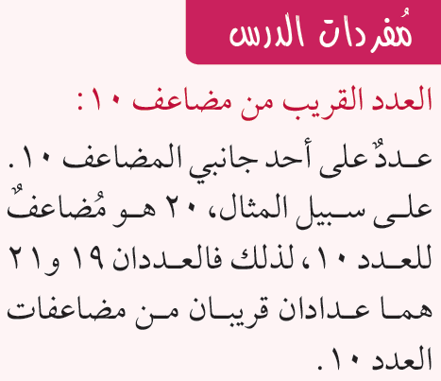
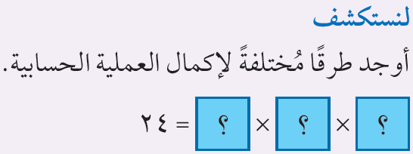
1×2×12=24
2×3×4=24
2×2×6=24

Slide 6
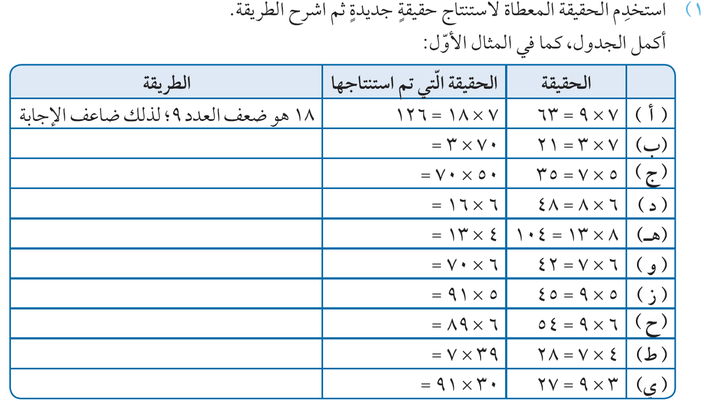
ضرب الناتج في 10
210
ضرب الناتج في 100
3500
مضاعفة الناتج
96
تنصيف الناتج
52
ضرب الناتج في 10
420
الضرب في مضاعف 10 القريب من 91 (5×90+5)
455
الضرب في مضاعف 10 القريب من 89 (6×90-6)
534
الضرب في مضاعف 10 القريب من 39 (7×40-7)
273
الضرب في مضاعف 10 القريب من 91 (30×90+30)
2730

Slide 7
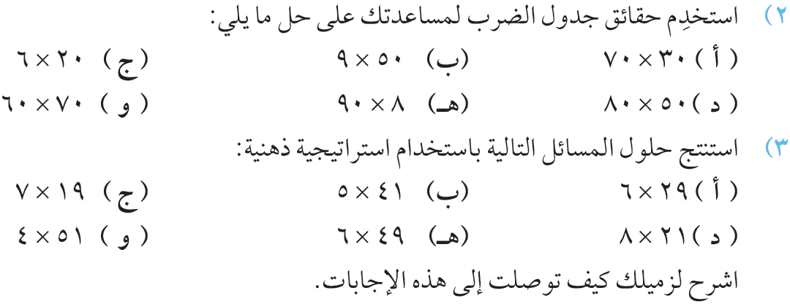
12
0
=
45
0
=
21
00
=
72
40
00
=
0
=
42
00
=
= 205
= (5×40+5)
= 174
= (6×30-6)
= 133
= (7×20-7)
= 294
= (6×50-6)
= 168
= (8×20+8)
= 204
= (4×50+4)

Slide 8
شكرا على المتابعة
كان معكم / أحمد الصباري

